Slide 1
การพัฒนาระบบไอซีทีและนวัตกรรมเพื่อการบริหารการศึกษา
Notes:
ทบทวนความรู้เกี่ยวกับ นวัตกรรม (Innovation) องค์กรนวัตกรรม (Innovative organization) องค์กรแห่งนวัตกรรมการศึกษา (Educational innovative organization) รูปแบบการเป็นองค์กรแห่งนวัตกรรมการศึกษา แนวทางการบริหารสถานศึกษาไปสู่องค์กรนวัตกรรมการศึกษา และโครงสร้างของการออกแบบนวัตกรรม เพื่อให้ น.ศ. นำไปประยุกต์ใช้ร่วมกับการนำระบบไอซีทีไปพัฒนา

Slide 2
นวัตกรรม (Innovation)
§ นวัตกรรม (Innovation) มีรากศัพท์มาจาก innovare ภาษาลาติน แปลว่าทำสิ่งใหม่ขึ้นมาความหมายในเชิงเศรษฐศาสตร์คือ การนำแนวความคิดใหม่หรือการใช้ประโยชน์จากสิ่งที่มีอยู่แล้วมาใช้ในรูปแบบใหม่ การทำในสิ่งที่แตกต่างจากคนอื่น โดยอาศัยการเปลี่ยนแปลงต่าง ๆ (Change) ที่เกิดขึ้นรอบตัวเราให้กลายมาเป็นโอกาส (Opportunity) และถ่ายทอดไปสู่แนวความคิดใหม่ที่ทำให้เกิดประโยชน์ต่อตนเอง และสังคม
§ องค์กรนวัตกรรม (Innovative organization) หมายถึง องค์กรที่มีการปรับปรุงและเปลี่ยนแปลงทางด้านกระบวนการทางความคิดเพื่อก่อให้เกิดสิ่งใหม่ที่แตกต่างและเป็นประโยชน์ขึ้นมา หรือเป็นองค์กรที่มีการนำความเปลี่ยนแปลงใหม่ๆ มาประยุกต์ใช้จนเป็นผลสำเร็จและแผ่กว้างออกไปจนกลายเป็นระเบียบวิธีปฏิบัติแก่บุคคลทั่วไป (McKeown, 2008; บุญเกื้อ ควรหาเวช, 2543)

Slide 3
องค์กรแห่งนวัตกรรมการศึกษา (Educational Innovative Organization)
องค์กรแห่งนวัตกรรมการศึกษา (Educational innovative organization) หมายถึง องค์กรหรือสถาบันการศึกษาที่มีการกระทำใหม่ การสร้างใหม่ หรือการพัฒนาดัดแปลงจากสิ่งใดๆ แล้วทำให้การศึกษาหรือการจัดกิจกรรมการเรียนการสอนมีประสิทธิภาพดีขึ้นกว่าเดิม ทำให้ผู้เรียนเกิดการเรียนเปลี่ยนแปลงในการเรียนรู้ เกิดการเรียนรู้อย่างรวดเร็ว มีแรงจูงใจในการเรียน ทำให้เกิดประสิทธิภาพและประสิทธิผลสูงสุดกับผู้เรียน (มนสิช สิทธิสมบูรณ์, 2552)
การเป็นองค์กรแห่งนวัตกรรมการศึกษา สถานศึกษาจึงต้องมีความสามารถคิดค้นทำสิ่งใหม่ๆ เพื่อการพัฒนาได้ตั้งแต่กระบวนการทำงาน และการผลิตผลงาน ทั้งในรูปแบบการบริหาร การจัดทำหลักสูตร การสร้างสื่อหรือวิธีการจัดการเรียนการสอน รวมถึงการวัดและประเมินผล เพื่อส่งเสริมการเรียนรู้ของผู้เรียนตามศักยภาพ และมีสมรรถนะพร้อมในการศึกษาต่อ และประกอบอาชีพได้อย่างมีประสิทธิภาพต่อไป

Slide 4
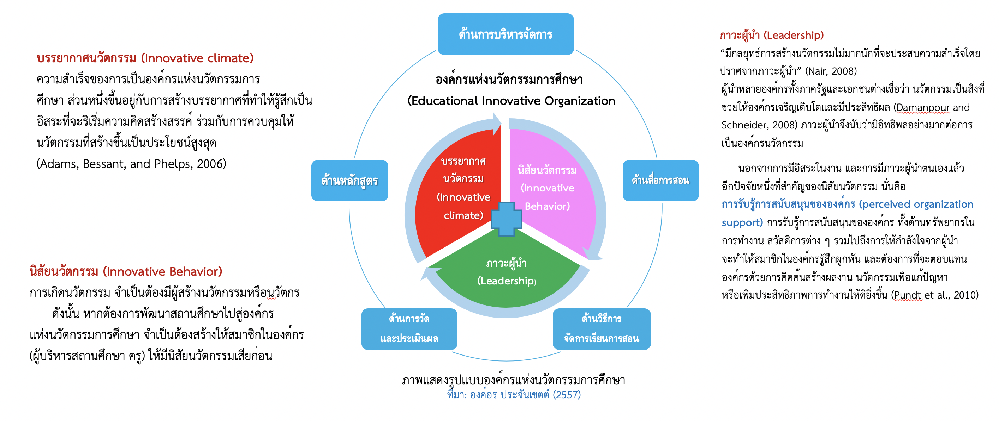
รูปแบบการเป็นองค์กรแห่งนวัตกรรมการศึกษา
Notes:
สำหรับลักษณะนิสัยนวัตกรรมที่เหมาะสมนั้น อันดับแรกจะต้องเป็นผู้ที่มีแรงขับในตนเองสูง ที่จะผลักดันให้ตัวเองกระตือรือร้นที่จะศึกษาเรียนรู้ คิดค้นนวัตกรรมใหม่ ๆ และจะต้องเป็นผู้มีความฝัน มีวิสัยทัศน์ที่จะไปให้ถึงโดยไม่เกรงกลัวความล้มเหลว (Nicholson & West, 1988; Rushton & West, 1988; Linden,1990;) สามารถมองเห็นโอกาสของการสร้างนวัตกรรมได้จากสภาพที่มีอยู่ เช่น แทนที่จะมองว่ามีน้ำอยู่ครึ่งแก้ว แต่กลับมองว่ามีน้ำเพียงครึ่งแก้ว เพราะที่ว่างอีกครึ่งแก้วที่เหลือ คือ โอกาสในการค้นคว้าหาความรู้ ฝึกฝนทักษะจนเกิดความชำนาญในการสร้างนวัตกรรมต่อไปนั่นเอง และนอกจากการมีความรู้ความสามารถแล้ว เหนือสิ่งอื่นใด คือต้องมีความมุ่งมั่นที่จะสร้างนวัตกรรมให้สำเร็จ ดังคำกล่าวของ Peter Ducker ศาสตราจารย์ชื่อดังแห่งมหาวิทยาลัยฮาร์วาร์ดที่ว่า “Innovation requires knowledge, ingenuity, and above all else, focus.” (Ducker, 2002)
ดังนั้น ผู้บริหาร และบุคลากรทางการศึกษาโดยเฉพาะ ครู อาจารย์ ซึ่งเป็นบุคคลที่มีความสำคัญในการกระบวนการเรียนการสอน จึงควรได้รับการพัฒนาให้มีนิสัยนวัตกรรมนำไปสู่การสร้างนวัตกรรมการศึกษา เพื่อส่งเสริมกระบวนการเรียนรู้อย่างมีประสิทธิภาพและประสิทธิผลต่อไป

Slide 5
แนวทางการบริหารสถานศึกษาไปสู่องค์กรนวัตกรรมการศึกษา
1. ผู้บริหารควรปรับทัศนคติมุมมองให้มีวิสัยทัศน์ที่ท้าทาย และมีความเป็นไปได้ที่จะประสบความสำเร็จ
2. ผู้บริหารควรเป็นผู้นำแห่งการเปลี่ยนแปลง มีความมุ่งมั่น กล้าที่จะเสี่ยง และมองเห็นโอกาสของความสำเร็จ
3. ผู้บริหารควรสร้างบรรยากาศสถานศึกษาให้ครู อาจารย์ มีแรงจูงใจที่จะคิดสร้างสรรค์สิ่งใหม่ในการทำงาน ลดขั้นตอนการทำงานที่ยุ่งยาก
หรือแก้ไขปัญหาที่เกิดขึ้น ดังนี้
3.1 จัดสรรทรัพยากรทั้งด้านบุคลากร งบประมาณ วัสดุอุปกรณ์ และเวลาอย่างเพียงพอ
3.2 สรรหาแหล่งประโยชน์ด้านจากภายนอกองค์กรทั้งด้านความรู้ทางวิชาการ วิทยาการใหม่ ๆ โดยเฉพาะด้านการเรียนการสอน
3.3 ส่งเสริมการพัฒนาวิชาชีพ โดยคำนึงถึงความต้องการของครู อาจารย์เป็นหลัก
4. สร้างนิสัยนวัตกรรมให้เกิดขึ้นในตนเอง และครู อาจารย์ ดังนี้
4.1 ให้อิสระในการทำงานแก่ครู อาจารย์ให้สามารถออกแบบวิธีการ ขั้นตอนการทำงานของตัวเองได้โดยมีผู้บริหารเป็นผู้สนับสนุน (advocator)
4.2 เสริมพลังอำนาจ และสร้างขวัญกำลังใจด้วยการกล่าวชมเชย ให้ประกาศเกียรติคุณ หรือรางวัล เพื่อเป็นการเสริมแรงในการสร้างสรรค์นวัตกรรม การศึกษา และเป็นแรงผลักดันให้ผู้อื่นปรารถนาที่จะปฏิบัติตาม
5. จัดเวทีแลกเปลี่ยนเรียนรู้ เพื่อจัดการความรู้หรือนวัตกรรมทางการศึกษาที่เกิดขึ้นไปสู่แนวปฏิบัติอย่างเป็นรูปธรรมในสถานศึกษาต่อไป

Slide 6
โครงสร้างของการออกแบบนวัตกรรม
Notes:
โครงสร้างของการออกแบบนวัตกรรม โดยทั่วไป
1. ชื่อนวัตกรรม ผู้พัฒนาควรตั้งชื่อนวัตกรรมให้สอดคล้องกับวัตถุประสงค์ และเข้าใจง่าย
2. วัตถุประสงค์ของนวัตกรรม การกำหนดวัตถุประสงค์ของนวัตกรรมให้ชัดเจนส่งผลให้ การพัฒนานวัตกรรมนั้น รวดเร็วและมีประสิทธิภาพมากยิ่งขึ้น
3. ทฤษฎี หลักการ ในการออกแบบนวัตกรรม ผู้พัฒนาต้องพิจารณาทฤษฎีการเรียนรู้เพื่อให้สอดคล้องกับวัตถุประสงค์ ซึ่งทฤษฎีการเรียนรู้ถือเป็นสิ่งสำคัญที่จะใช้ในการพัฒนานวัตกรรมทางการศึกษา
4. ส่วนประกอบของนวัตกรรม ในการออกแบบนวัตกรรมผู้พัฒนาต้องพิจารณาส่วนประกอบของนวัตกรรม ว่ามีอะไรบ้าง
5. การนำนวัตกรรมไปใช้และประเมินผล เป็นส่วนที่แสดงความสำเร็จของนวัตกรรม ประกอบด้วย วิธีวัดผล เครื่องมือที่ใช้วัดผล และวิธีการประเมินผลประเภทของนวัตกรรมการเรียนการสอน เมื่อการเรียนการสอนมีลักษณะเป็นระบบ ประกอบด้วยตัวป้อน (Input) กระบวนการ (Process) และผลผลิต (Output) การนำนวัตกรรมมาใช้จัดการเรียนการสอนจึงมีจุดหมายที่จะปรับปรุงหรือเพิ่มประสิทธิภาพให้กับระบบการเรียนการสอน

Slide 7
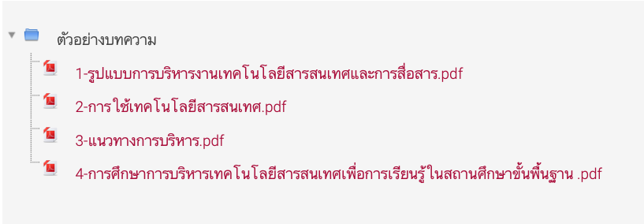
ตัวอย่างบทความและงานวิจัยที่เกี่ยวกับระบบไอซีทีและนวัตกรรมเพื่อการบริหารการศึกษา
Notes:
ให้ น.ศ.ศึกษากรณีตัวอย่างจากบทความ และงานวิจัย แล้วตอบคำถามข้างล่างนี้
น.ศ. สนใจชื่อนวัตกรรมด้านใด เรื่องใดจากตัวอย่าง เพราะเหตุใด
วัตถุประสงค์ของนวัตกรรม จากกรณีตัวตัวอย่างใดที่ น.ศ. สนใจ (ระบุชื่อบทความ หรืองานวิจัย)
น.ศ. สนใจจะนำทฤษฎี หลักการ ใดมาใช้หาก น.ศ. จะทำวิจัย
ส่วนประกอบของนวัตกรรมใดที่ น.ศ. สนใจ
หาก น.ศ. จะนำนวัตกรรมไปใช้ (ที่เลือก) และจะมีวิธีการประเมินผลนวัตกรรมนั้นอย่างไร

